Slide 1
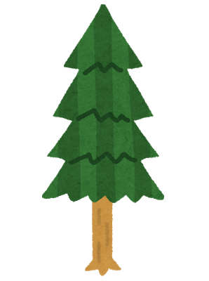
植木算
算数の文章問題
木の本数と間の数の関係
パワポで解説

Slide 2
植木算とは
植木算は、木を植える間隔や、植える木の本数、並木の長さなどを求める問題です。
植木算の解き方
★植木算には、３つのパターンがあります。
①両端に木を植える
木の本数＝木の間の数＋１
②両端に木を植えない
木の本数＝木の間の数－１
③池などの周りに木を植える
木の本数＝木の間の数
★木の間の数の求め方は３つのパターンとも同じ。
「木の間の数 ＝ 距離 ÷ 間隔の長さ」 です。

Slide 3
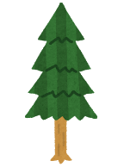
１００ｍの道路に端から端まで５ｍ間隔で木を植えるとき、何本の木が必要でしょうか？
５ｍ
５ｍ
５ｍ
５ｍ
１００ｍ
「両端に木を植える」なので、「木の本数＝木の間の数＋１」です。
「木の間の数 ＝ 距離 ÷ 間隔の長さ」 です。
木の間の数は、１００÷５＝２０ なので、２０です。
木の本数＝木の間の数＋１なので、２０＋１＝２１が木の本数になります。
答え ２１本

Slide 4
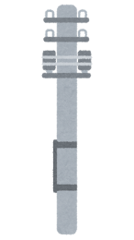
電柱から電柱まで１００ｍあります。
この間に５ｍ間隔で木を植えるとすると、木は何本必要でしょうか？
５ｍ
５ｍ
５ｍ
５ｍ
１００ｍ
「両端に木を植えない」なので、「木の本数＝木の間の数－１」です。
「木の間の数 ＝ 距離 ÷ 間隔の長さ」 です。
木の間の数は、１００÷５＝２０ なので、２０です。
木の本数＝木の間の数－１なので、２０－１＝１９が木の数になります。
答え １９本

Slide 5
ある池の周りの長さが９０ｍあります。
この間に５ｍ間隔で木を植えるとすると、木は何本必要でしょうか？
「池の周りに木を植える」なので、「木の本数＝木の間の数」です。
「木の間の数 ＝ 距離 ÷ 間隔の長さ」 です。
木の間の数は、９０÷５＝１６ なので、１６です。
木の本数＝木の間の数なので、１６が木の数になります。
答え １６本

Slide 6
【練習問題（１）】
８４ｍの道路に同じ間隔で端から端まで木を植えたら、木が全部で１３本になりました。何ｍ間隔で木を植えたのでしょうか？
?ｍ
?ｍ
?ｍ
?ｍ
８４ｍ
「両端に木を植える」なので、「木の本数＝木の間の数＋１」です。
木の本数が１３本なので、１３＝木の間の数＋１
木の間の数は、１３－１＝１２ になります。
木の間の数 × 間隔の長さ ＝ 距離 だから、
間隔の長さ ＝ 距離 ÷ 木の間の数 です。
間隔の長さは、８４÷１２＝７（ｍ） 答え ７ｍ

Slide 7
【練習問題（２）】
電柱から電柱まで７８ｍあります。
この電柱のあいだに同じ間隔で木を植えたら、全部で木が１２本になりました。何ｍ間隔で木を植えたのでしょうか？
?ｍ
?ｍ
?ｍ
?ｍ
７８ｍ
「両端に木を植えない」なので、「木の本数＝木の間の数－１」です。
木の本数が１２本だから、１２＝木の間の数－１
木の間の数は、１２＋１＝１３ 本になります。
木の間の数 ＝ 距離 ÷ 間隔の長さ だから
間隔の長さ ＝ 距離 ÷ 木の間の数 です。
木の間の数は、７８÷１３＝６ なので、６ｍです。 答え ６ｍ

Slide 8
【練習問題(3)】ある池の周りに５ｍおきに木を植えたところ、木は３０本必要でした。この池の周りの長さは何ｍですか？
「池の周りに木を植える」なので、「木の本数＝木の間の数」です。
「池の周りの長さ ＝木の間の数 × 間隔の長さ」 です。
池の周りの長さは、３０×５＝１５０ なので、１５０ｍです。
答え１５０ｍ

